Slide 1



南京嘉美测试中心
简 介
www.njjiameigroup.com

Slide 2


目 录
一、测试中心简介
二、标准管理
三、设备管理
四、定置管理
五、送检规范

Slide 3

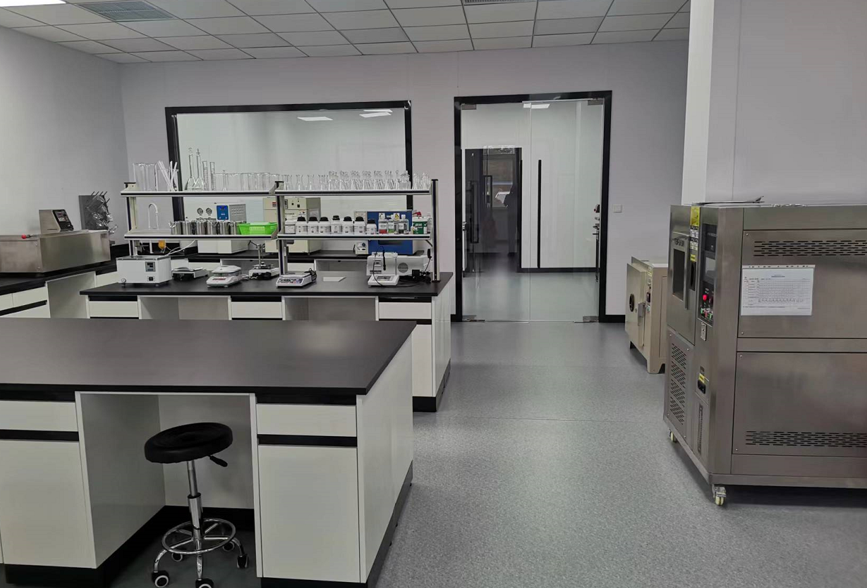
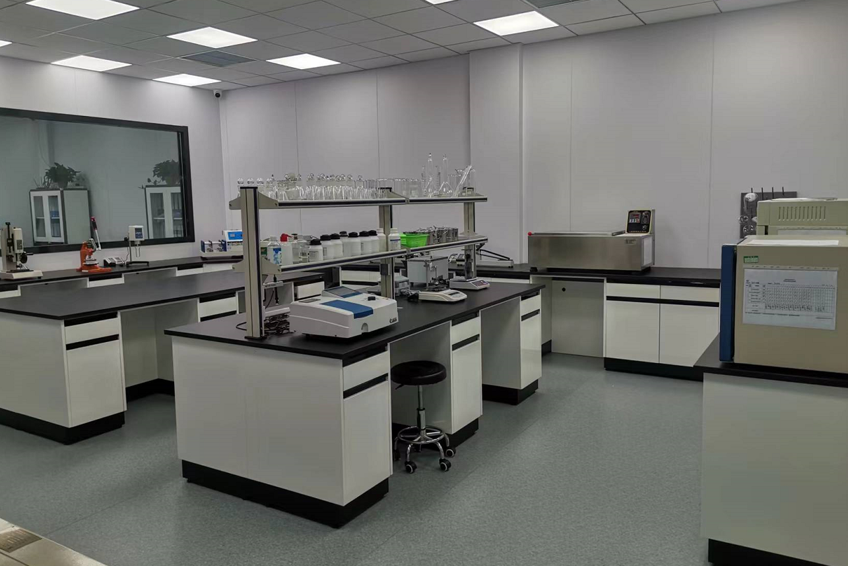
一、测试中心简介
---实景照片
理化室
理化室

Slide 4
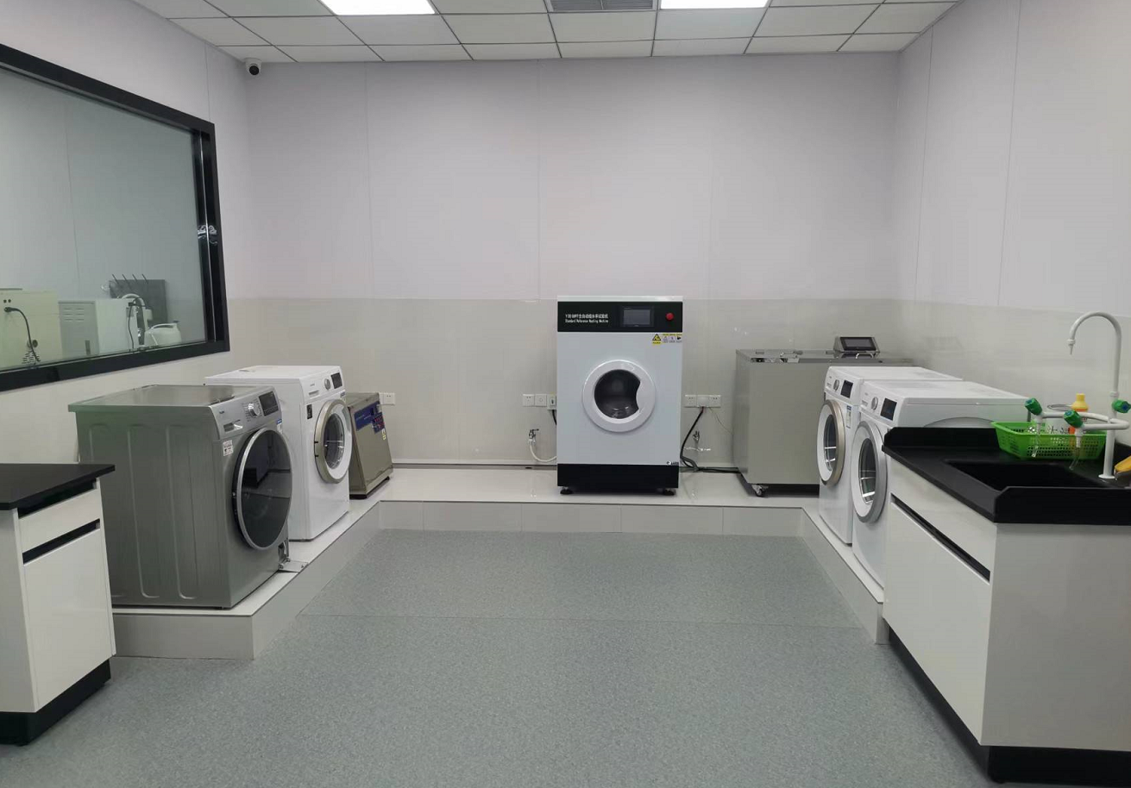
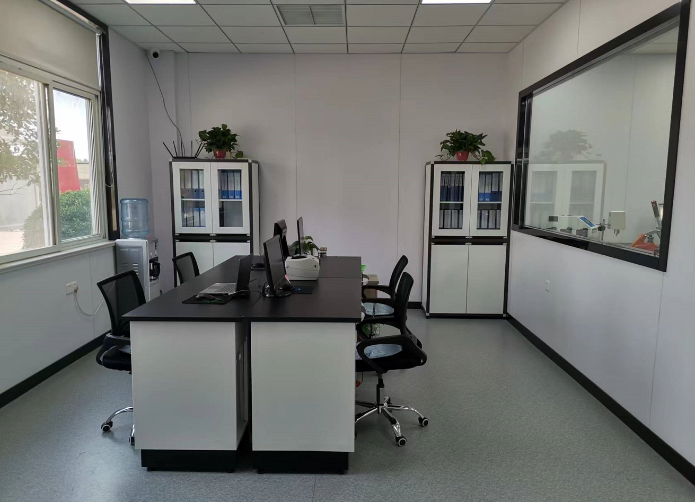
一、测试中心简介
---实景照片
水洗室
办公区

Slide 5
一、测试中心简介
---组织架构
测试主管
测试组
计量组
资料管理
理化测试员
洗涤测试员
评
级
员
报
告
员

Slide 6
一、测试中心简介
---管理规范

Slide 7
二、标准管理
2.1、产品测试标准（A3版）
2.2、样品/量产测试数量标准

Slide 8
二、标准管理
---国家测试标准
国家测试标准
国家测试标准
测试项目 | 标准号
甲醛 | GB/T 2912.1
耐摩擦测试 | GB/T3920-2008
耐皂洗色牢度 | GB/T3921-2008
耐汗渍色牢度 | GB/T 3922
耐热压色牢度 | GB/T 6152
PH值 | GB/T7573-2009
耐伸展性 | GB/T8629-2017
尺寸稳定性
酚黄变 | GB/T 29778

Slide 9
二、标准管理
---测试规范
嘉美企业测试规范标准
嘉美测试规范标准
测试项目 | 标准号
耐家庭洗涤 | JM2201A
手洗互染 | JM2202A
色迁移 | JM2203A
粘性 | JM2204A
耐湿热老化 | JM2205A
耐升华 | JM2206A
酒精升华法 | JM2207A
耐寒性 | JM2208A
低温耐折 | JM2209A
拉力 | JM2210A
车缝 | JM2211A
耐水解 | JM2212A

Slide 10
二、标准管理
---测试设备操作指导书
嘉美企业测试设备操作指导书

Slide 11
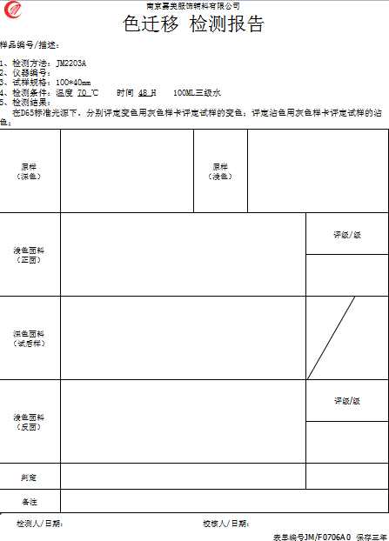
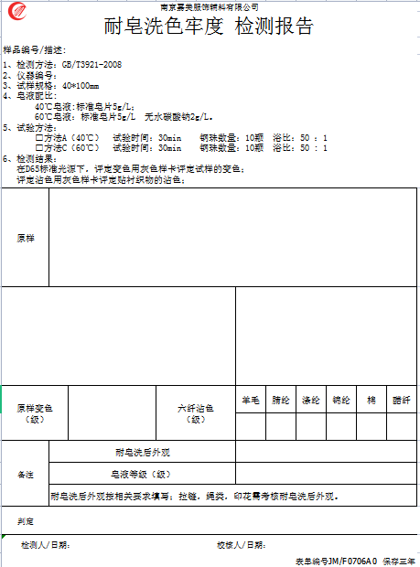
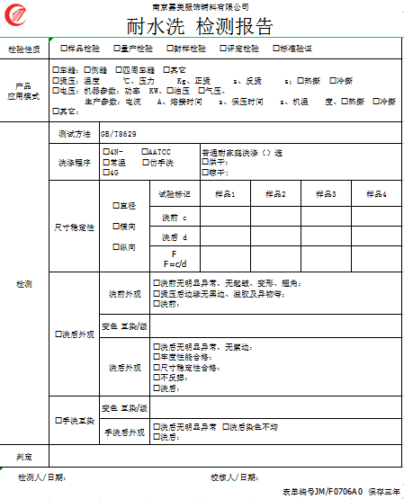
二、标准管理
--测试报告

Slide 12
三、设备管理
3.1、设备台账
3.2、测试辅料清单
3.3、设备点检、保养记录

Slide 13
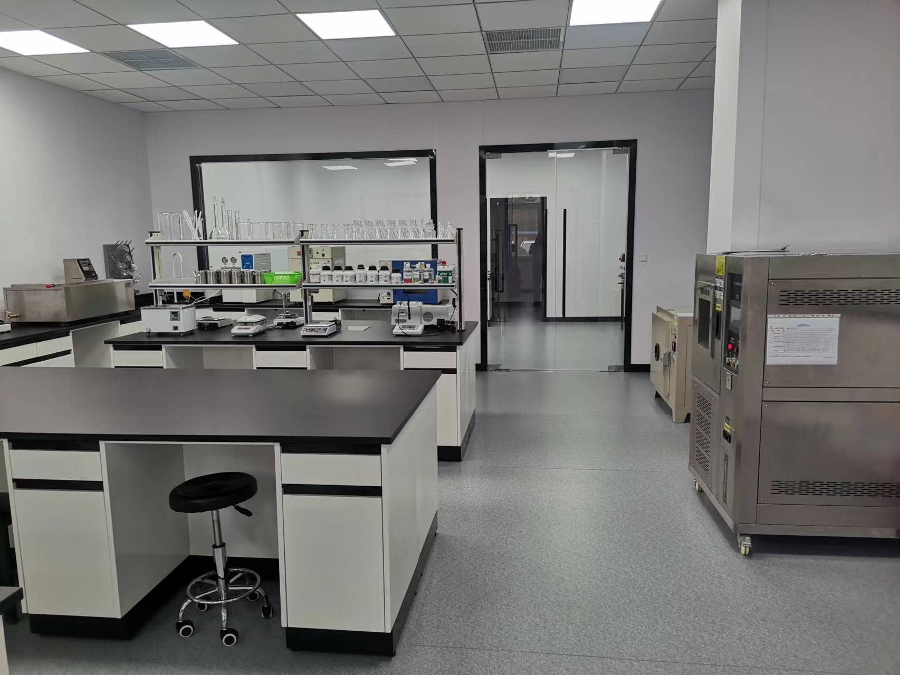
四、定置管理
---理化室定置图
拉力机
裁片机
粘度计
皮革耐挠机
更衣柜
制样台
熨烫升华
色牢仪
灭火器
恒温恒湿箱
耐摩擦色牢仪
密度计
电子秤
甲醛检测仪
汗渍架
常温染色
小样机
水浴锅
水分测定仪
电子秤
PH检测仪
烘 箱
鼓风干燥箱
汗渍色牢
度烘箱
纯水机
灭火器

Slide 14
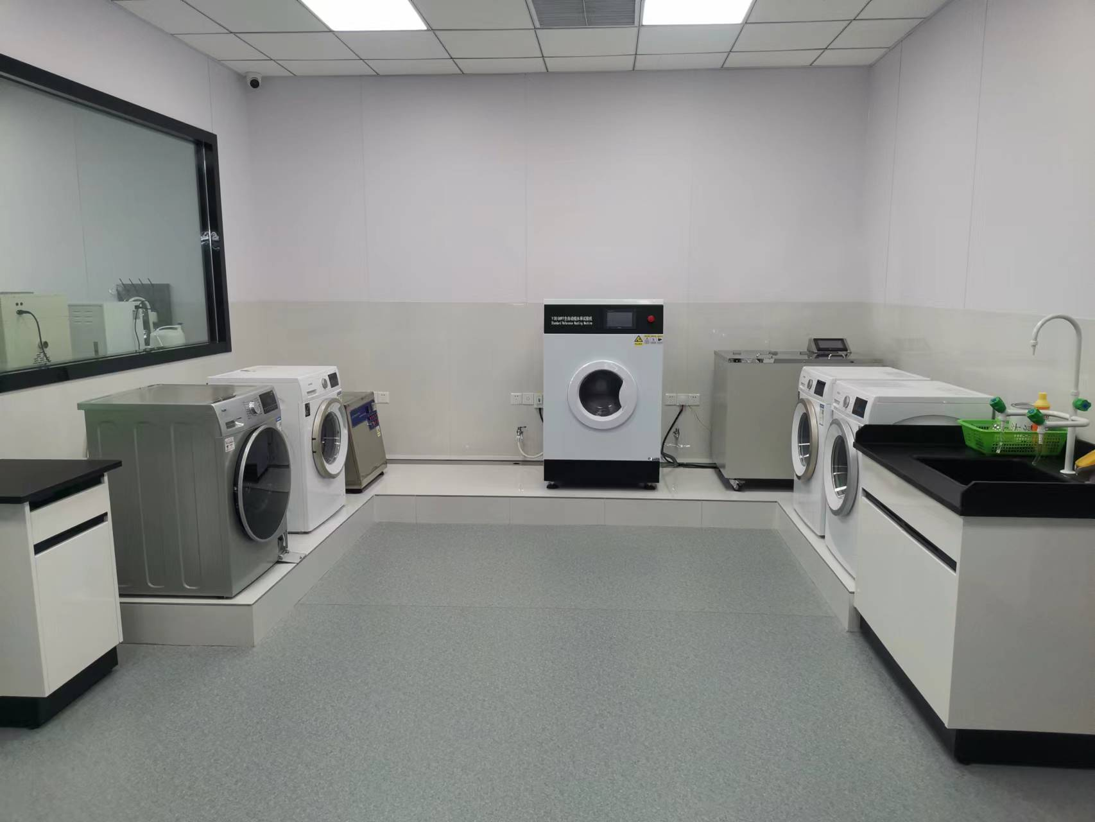
四、定置管理
---水洗室定置图
操作台
洗衣机
洗衣机
皂洗机
缝纫机
烘干机
预留5A
5A
烫画机
耐皂洗色牢度仪
水池
洗衣机
洗衣机
灭火器

Slide 15
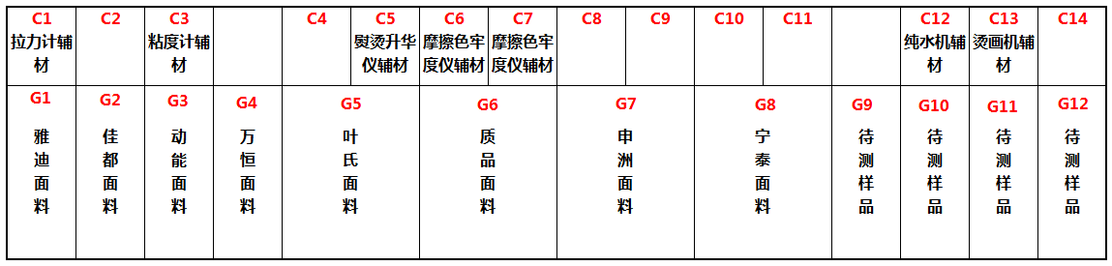
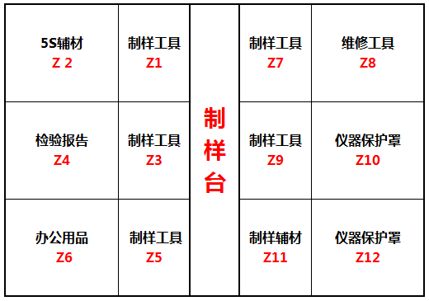
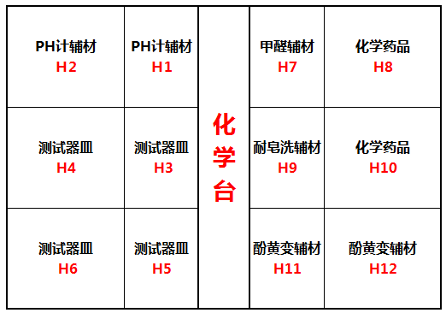
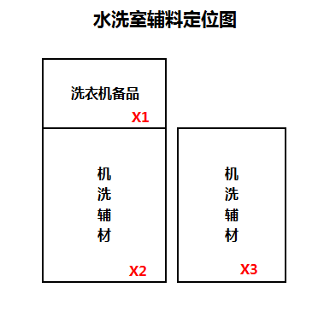
四、定置管理
---理化室辅料定置图

Slide 16
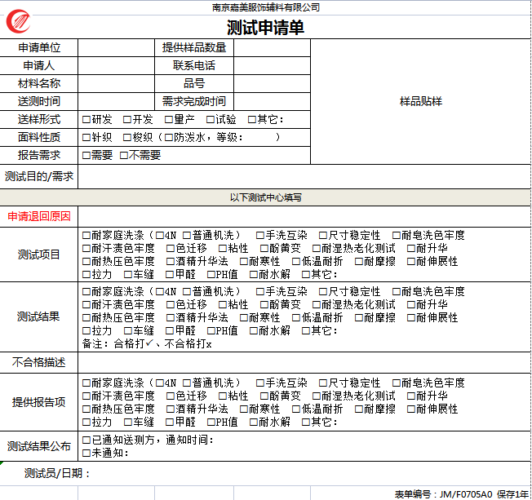
五、送检规范
---流程表单
测试申请
N
评审
Y
测试
判定
出具报告
通知送检方

Slide 17
五、送检规范
---要求
1、送测单位检查样品质量与数量，对样品正确性和代表性负责；
送检单位按规范要求提供足额数量样品，填写《测试申请单》，描述清楚测试目的；
2、申请单与样品统一交给测试接单员（李歌子，电话19913692358）；
3、接单员接单审核：
对不符合规范或描述不清的立即通知退回；
对符合测试规范的，根据测试标准，
勾选测试项目，安排测试中心检测；
4、测试中心严格按测试标准和测试规范要求执行，对样品测试正确性负责；
对于没有判定标准的送测样，只出具测试数据；
5、测试完成后，出具报告并通知到送测单位。

Slide 18

感谢您的观看
THANKS

